Slide 1
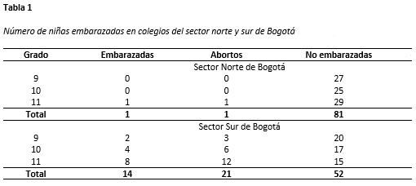
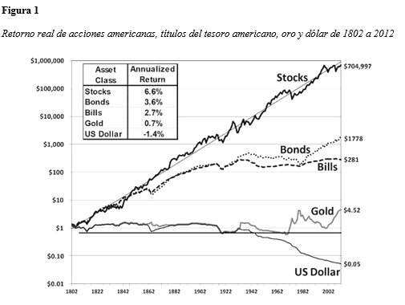
Título del póster (Máximo 15 palabras)
Apellido1, Apellido2
Universidad, Ciudad, País
Logo de su institución o
dependencia
Logotipo de su Institución o Dependencia
RESUMEN
RESULTADOS & DISCUSIÓN (Max. 400 palabras)
El resumen, tablas ni referencias. Debe presentar en forma resumida la problemática, describir el objetivo general, la metodología debe tener entre 120 y 150 palabras. Se incluyen los principales resultados, impactos y las conclusiones más relevantes del trabajo.
Presentación e interpretación clara, objetiva e imparcial de los resultados/impacto del proyecto, sin recurrir a la repetición de datos en cuadros y figuras.
ñ.´.
INTRODUCCIÓN (Max. 300 palabras)
Se presenta en forma precisa el problema, los objetivos, las actividades y los resultados esperados. Se establece el propósito y fundamentación del trabajo, que se espera obtener y desde que perspectiva.
A. Preparando su trabajo digital
Utilice normas APA séptima edición.
B. Tablas (máximo 2 tablas)
C. Tamaño y tipo de fuente
El tamaño de la letra recomendado es 36, Times New Roma es la fuente preferida.
D. Figuras (máximo 2 figuras)
E. Citas en el texto
TEXTO
Conclusiones
METODOLOGÍA (Max. 150 palabras)
CONCLUSION (Max. 100 palabras)
Describir los materiales y procedimientos utilizados, las medidas y unidades de las variables, así como el tratamiento estadístico, si lo hubiera, de manera que cualquier investigador pueda repetir el estudio. La información de esta sección debe ser congruente con los objetivos. Los métodos de laboratorio también deben ser suficientemente descritos para poder reproducirlos; si son comunes, bastará con indicar la referencia bibliográfica respectiva..
Indicar de manera categórica, breve y precisa las aportaciones concretas al conocimiento, apoyadas por los resultados demostrables y comprobables del propio trabajo. No se puede concluir sobre algo no demostrado.
REFERENCIAS (Máximo 5 referencias)
Sparks, D. L., Singh, B., & Siebecker, M. G. (2024). Chemistry of Soil Organic Matter. In Environmental Soil Chemistry (pp. 105–167). Elsevier. https://doi.org/10.1016/B978-0-443-14034-1.00003-4
Julio 2024

